Slide 1
System on Chip Lab1
陳朝烈
電子系 碩士 1 A
F107112118
楊豐瑞

Slide 2
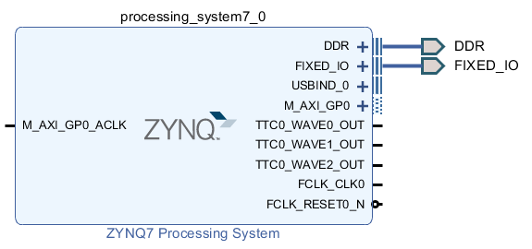
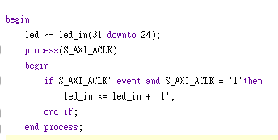
LAB 1 LED Test
Step1. 建立系統CPU
Step2. 在AXI環境中輸入LED計數程式

Slide 3
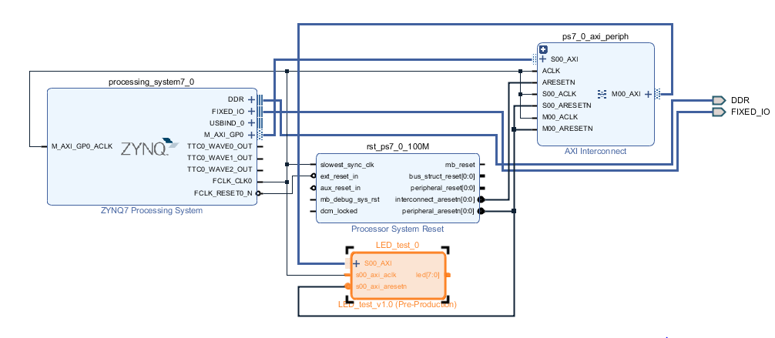
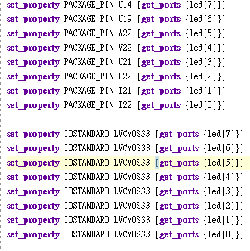
LAB 1 LED Test
Step3. 產生IP後，將其呼叫出來，藉由
AXI的方式接入CPU ，再為系統套上Wrapper
Step4. 為系統設定接腳

Slide 4
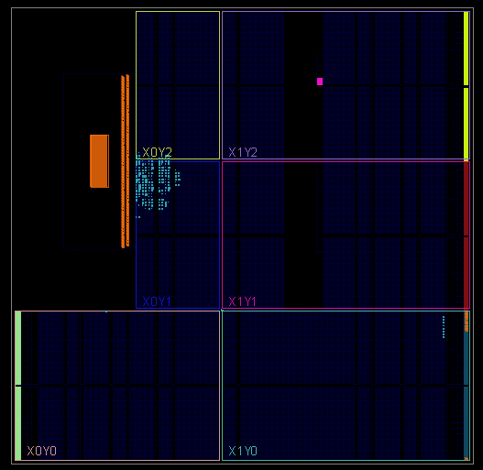
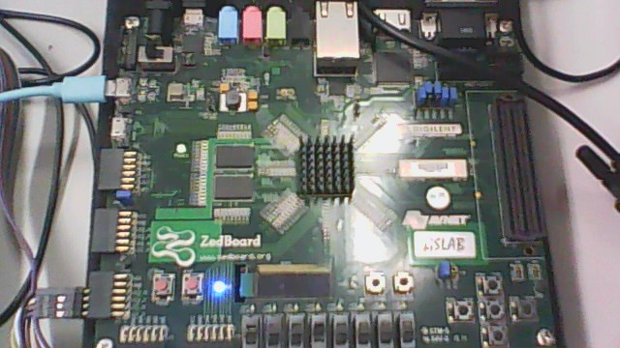
LAB 1 LED Test
Step5. 產生系統.Bit檔，完成後即呈現電路分佈
Step6. 燒入Bit檔
系統在Lab1完成後無動作為正常，因為使用CPU的F_CLK需要FSBL但是第一章只有純電路並沒有將CPU開機，因此無CLK產生(直接給LED數值正常)

